Slide 1

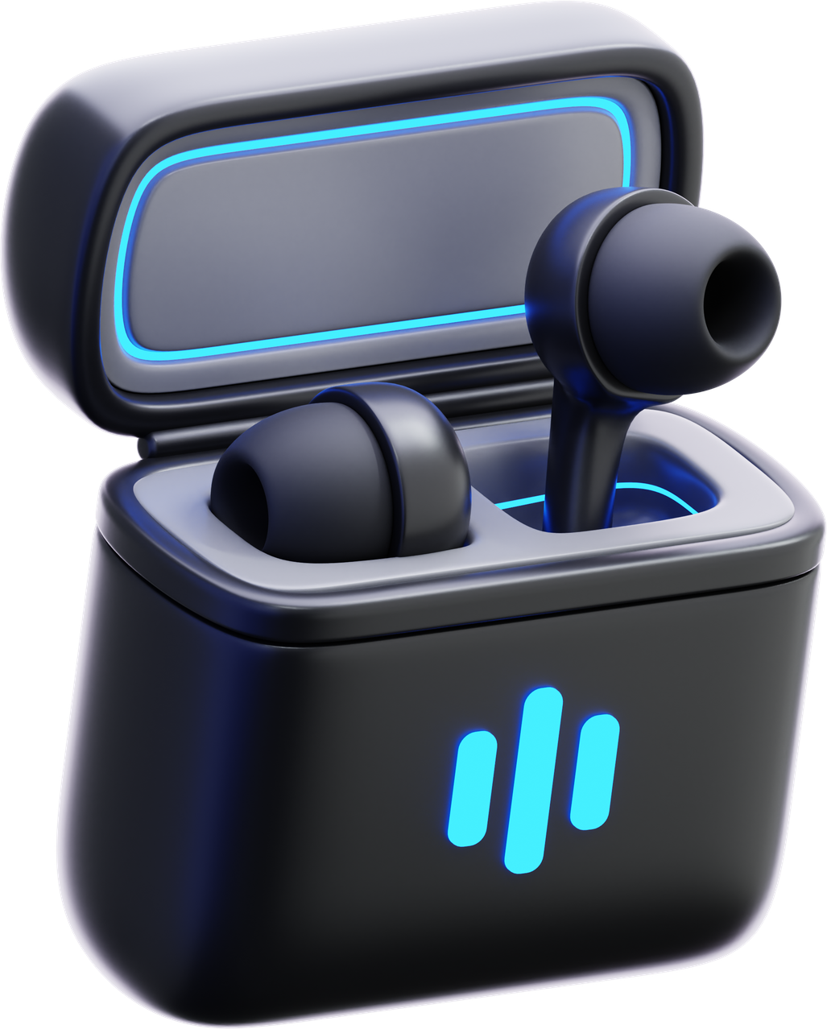
Wireless Earbuds
Turning Innovation Into Everyday Value.
Mr.Hironobu Chaikasem 2610717302048
Computer Engineering and Artificial Intelligence

Slide 2

การสร้างรูปด้วย AI
(AI Image Generation)

Slide 3
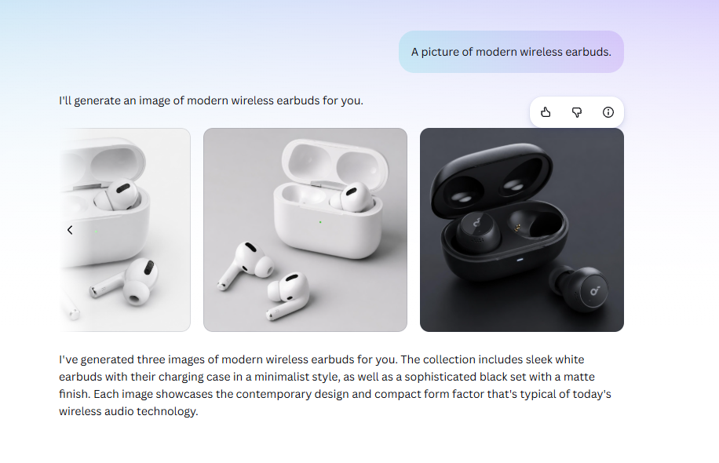
Prompt แรก (Zero-shot Prompt)

Slide 4
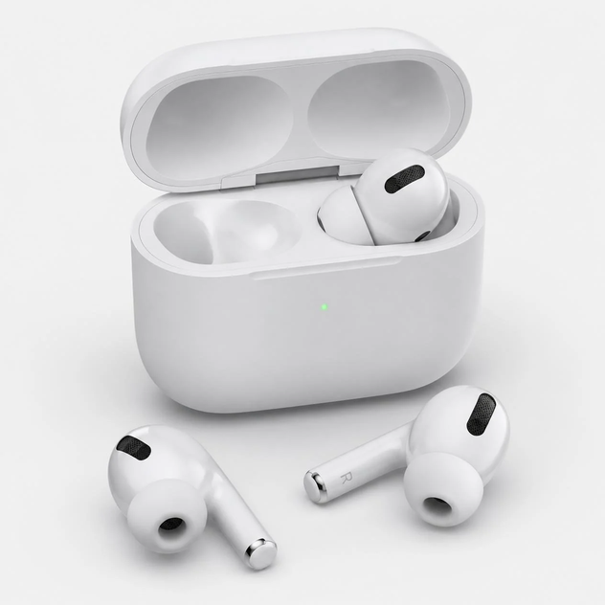
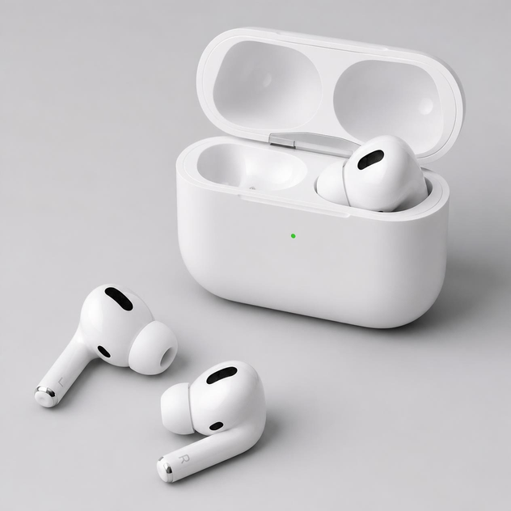
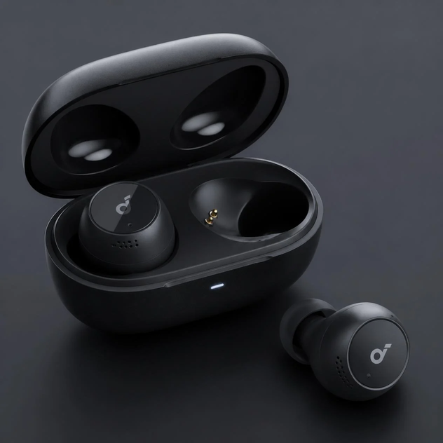
ผลลัพธ์ของ Prompt แรก (Zero-shot Result)

Slide 5
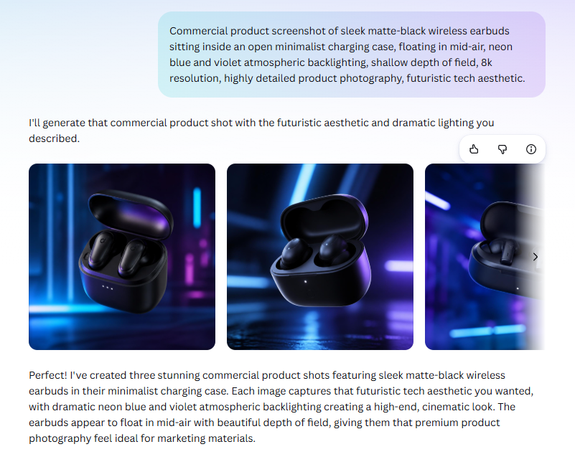
การถาม-ตอบ / ปรับแต่ง Prompt
(Few-shot & Context Prompt)

Slide 6
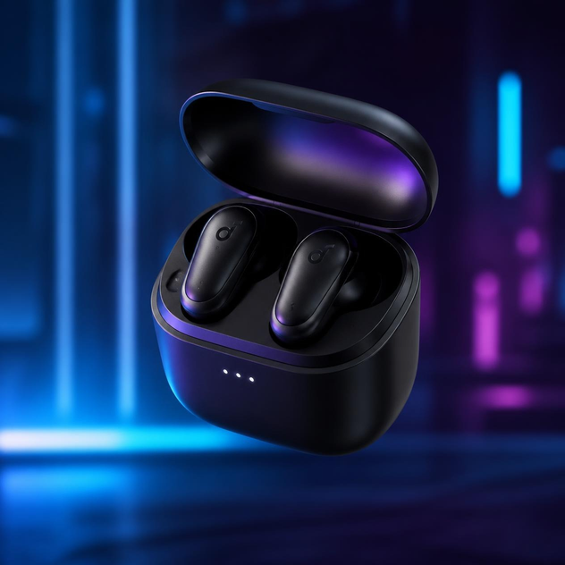
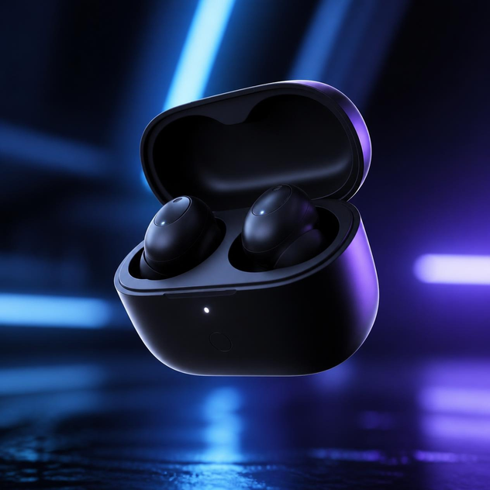
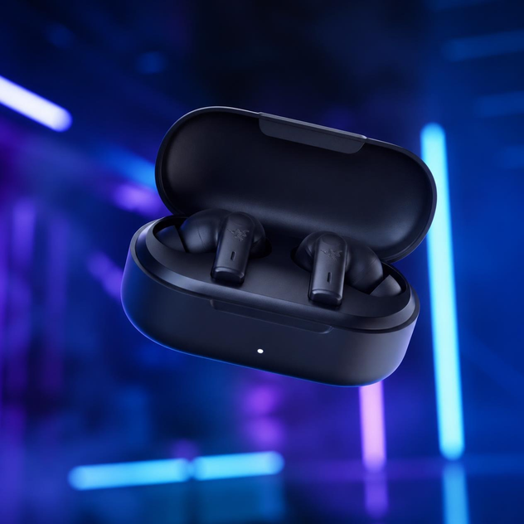
ผลลัพธ์ ของ Prompt ใหม่

Slide 7
สะท้อนการเรียนรู้ของการได้มาของ
ผลลัพธ์แรก กับ ผลลัพธ์ใหม่
ให้ภาพหูฟังสีดำด้าน ลอยเหนือกล่องเคส มีแสงนีออนสีฟ้า-ม่วง มีมิติความชัดลึก (Bokeh) ดูเหมือนภาพโฆษณาระดับมืออาชีพ
Zero-shot ให้ภาพตรงตามคำศัพท์ แต่ไม่อบอุ่น/ดึงดูดไม่พอ

Slide 8
การอธิบายความสัมพันธ์ทางคณิตศาสตร์ (Desmos Calculator)

Slide 9
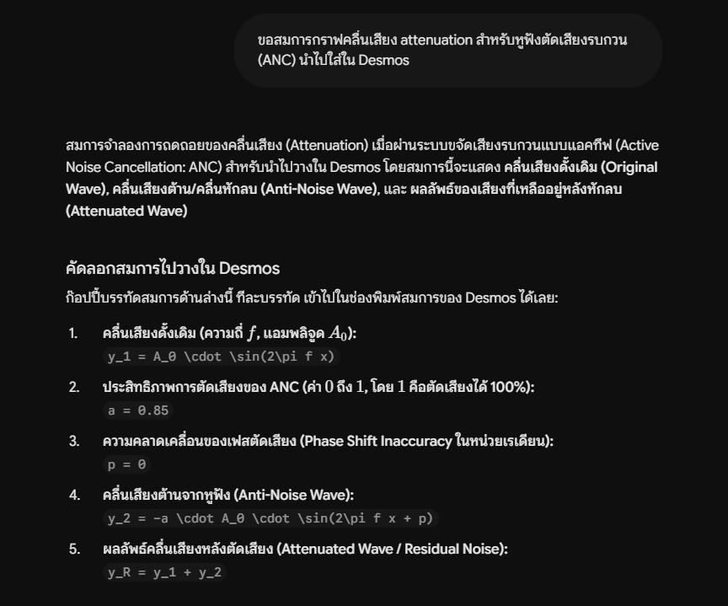
Prompt แรก (Zero-shot Prompt)

Slide 10
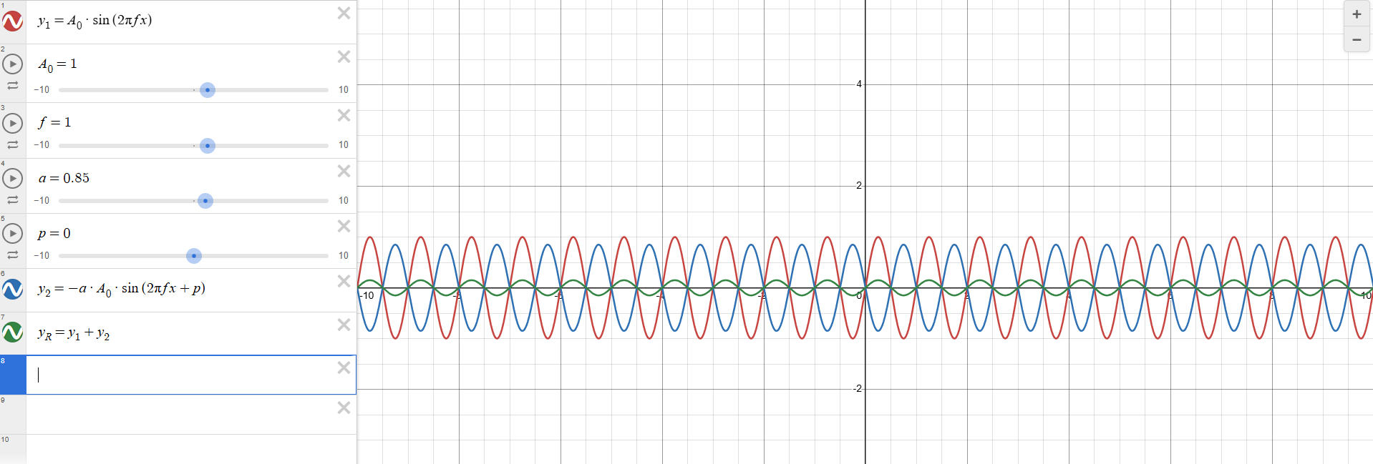
ผลลัพธ์ของ Prompt แรก (Zero-shot Result)

Slide 11
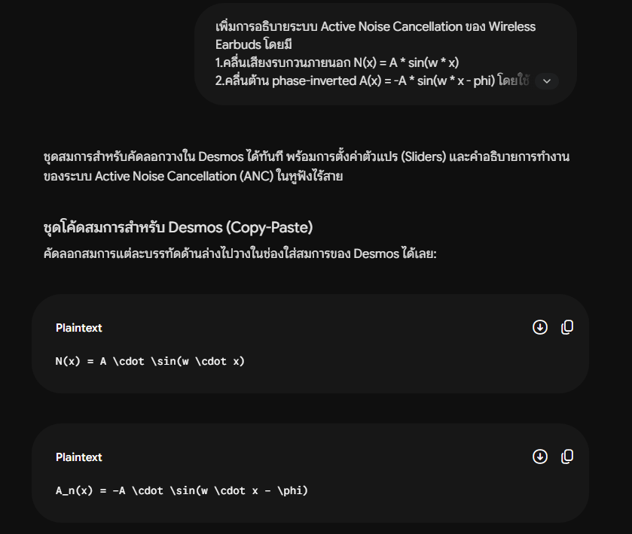
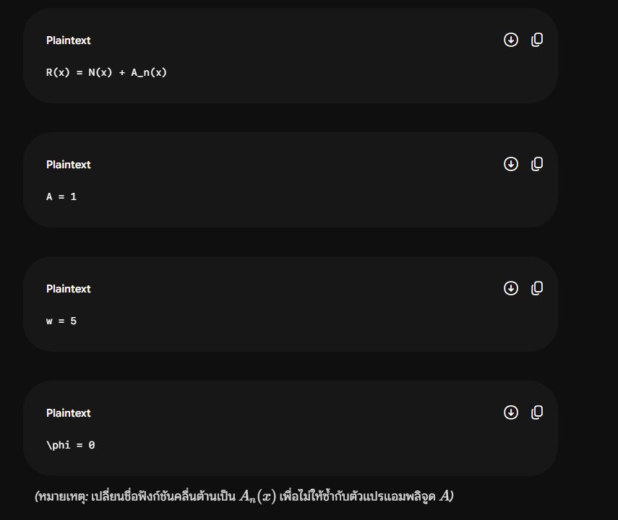
การถาม-ตอบ / ปรับแต่ง Prompt
(Few-shot & Context Prompt)

Slide 12
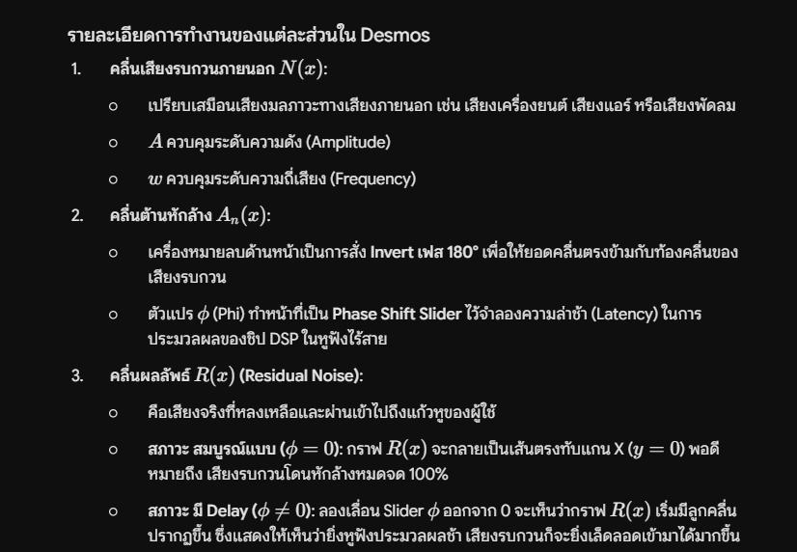
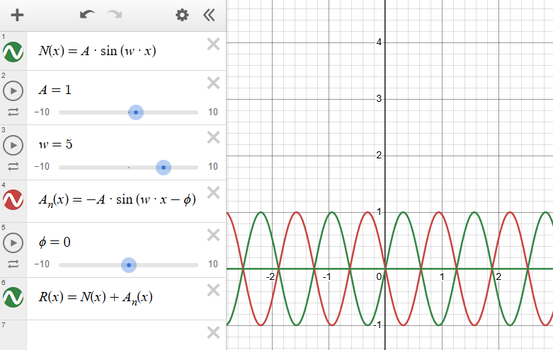
ผลลัพธ์ ของ Prompt ใหม่

Slide 13
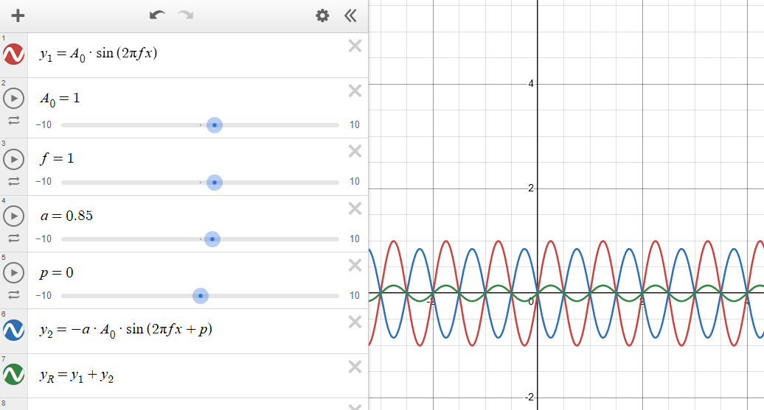
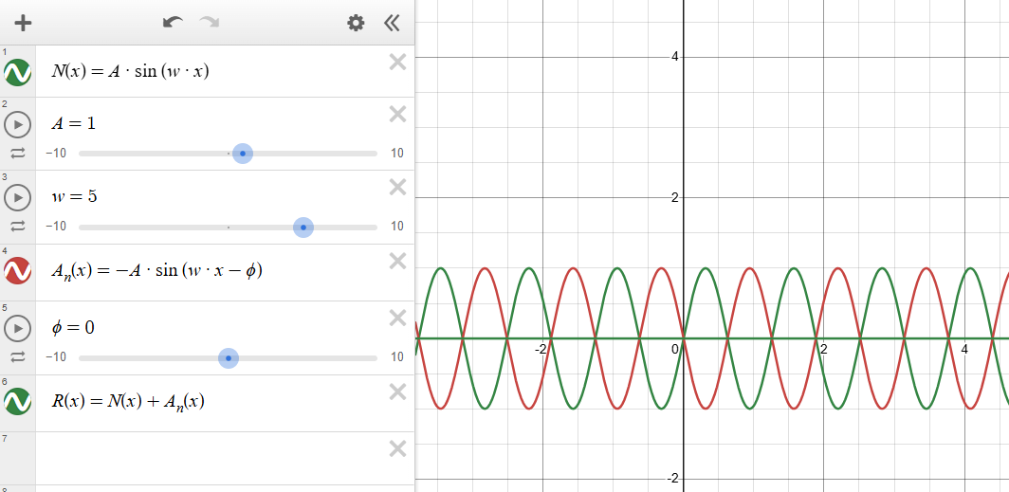
สะท้อนการเรียนรู้ของการได้มาของ
ผลลัพธ์แรก กับ ผลลัพธ์ใหม่
ให้สมการ y = \sin(x) หรือ y = e^{-x} แบบโดดๆ ซึ่งไม่ได้แสดงการหักลบของคลื่นเสียง
(Destructive Interference) หรือความถี่ของเสียงรบกวนอย่างชัดเจน
ได้ชุดสมการพร้อมแถบปรับค่า (Slider phi) เมื่อปรับ phi = 0 คลื่นผลลัพธ์ R(x) จะกลายเป็นเส้นตรง y=0 แสดงการหักลบกันสมบูรณ์แบบ

Slide 14
การสร้าง Diagrams จาก Mermaid Code (Mermaid.ai)

Slide 15
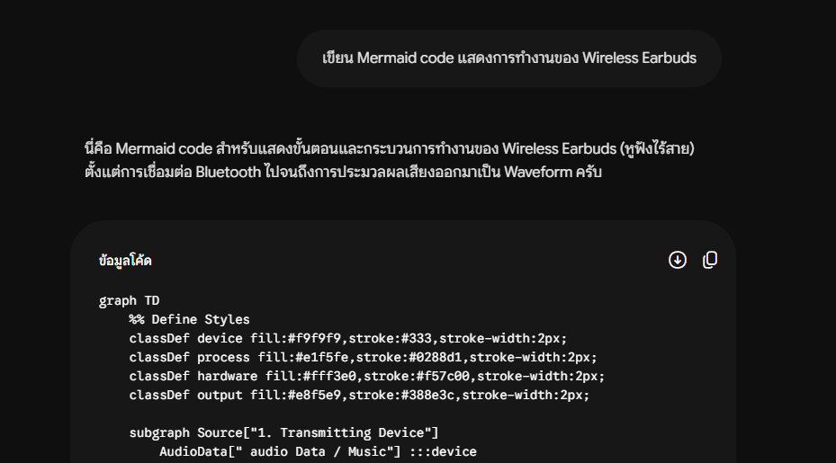
Prompt แรก (Zero-shot Prompt)

Slide 16
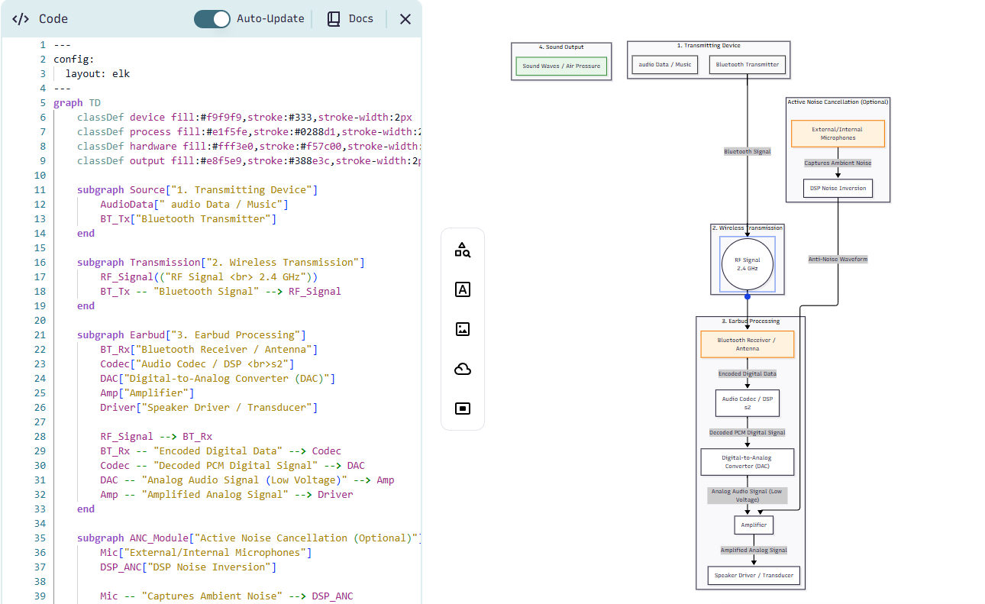
ผลลัพธ์ของ Prompt แรก (Zero-shot Result)

Slide 17
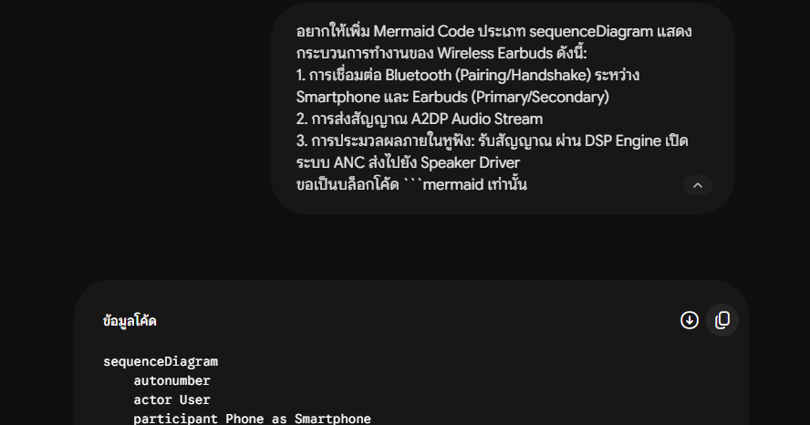
การถาม-ตอบ / ปรับแต่ง Prompt
(Few-shot & Context Prompt)

Slide 18
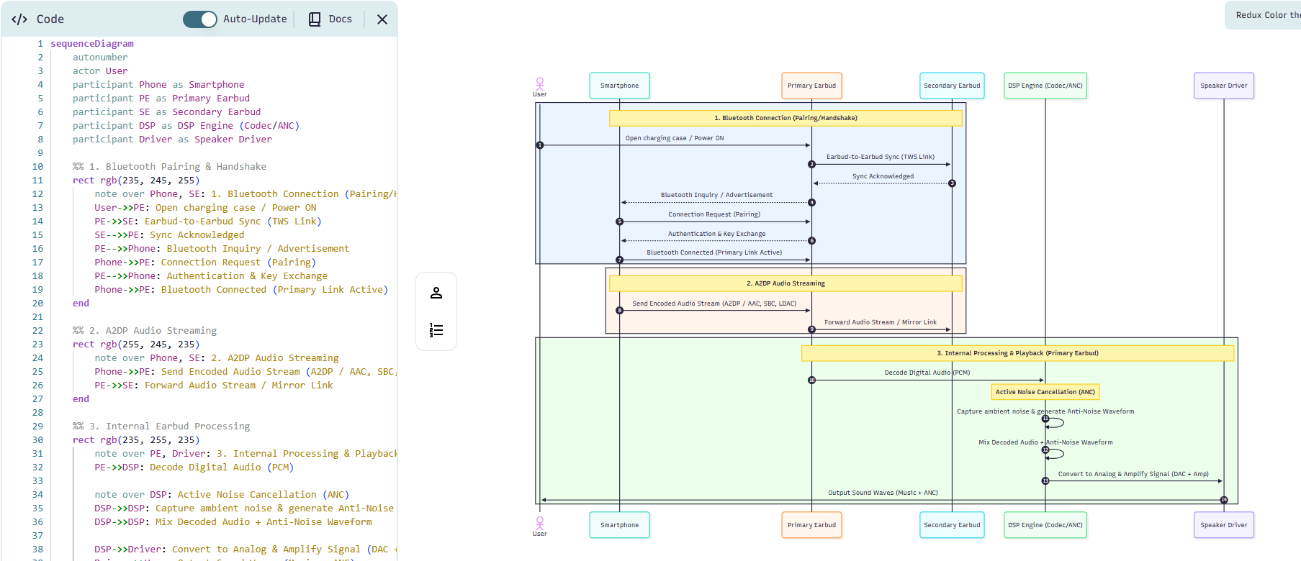
ผลลัพธ์ ของ Prompt ใหม่

Slide 19
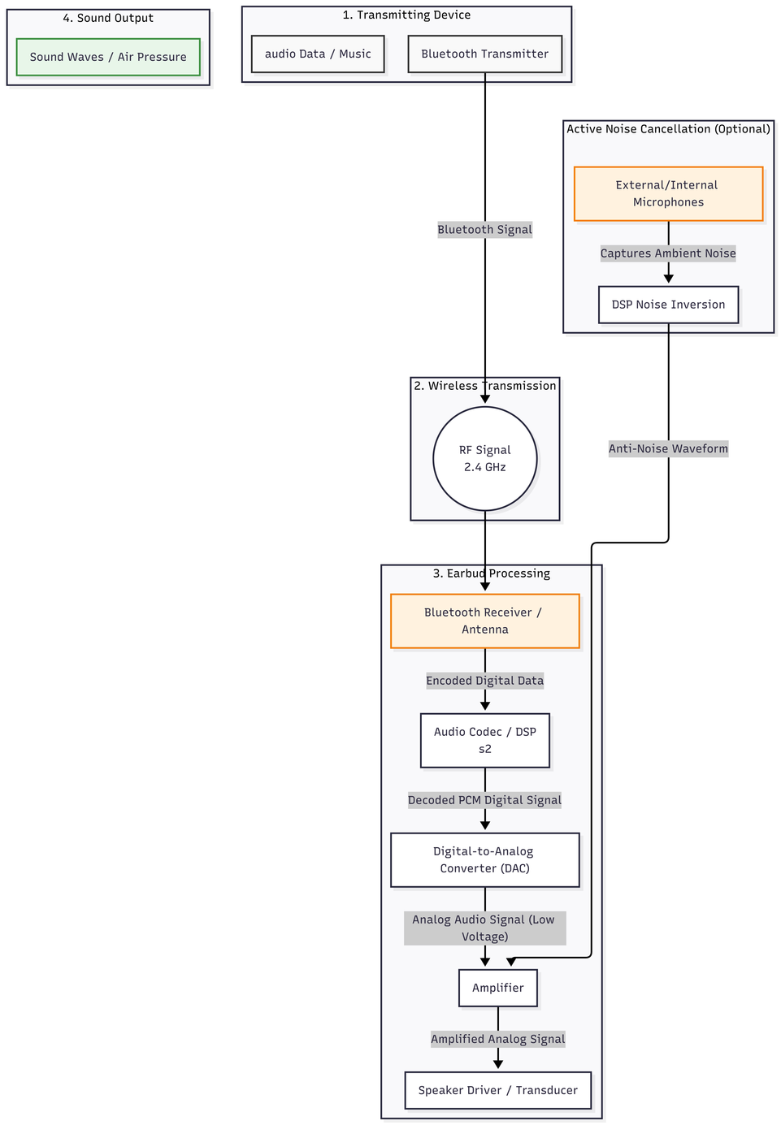
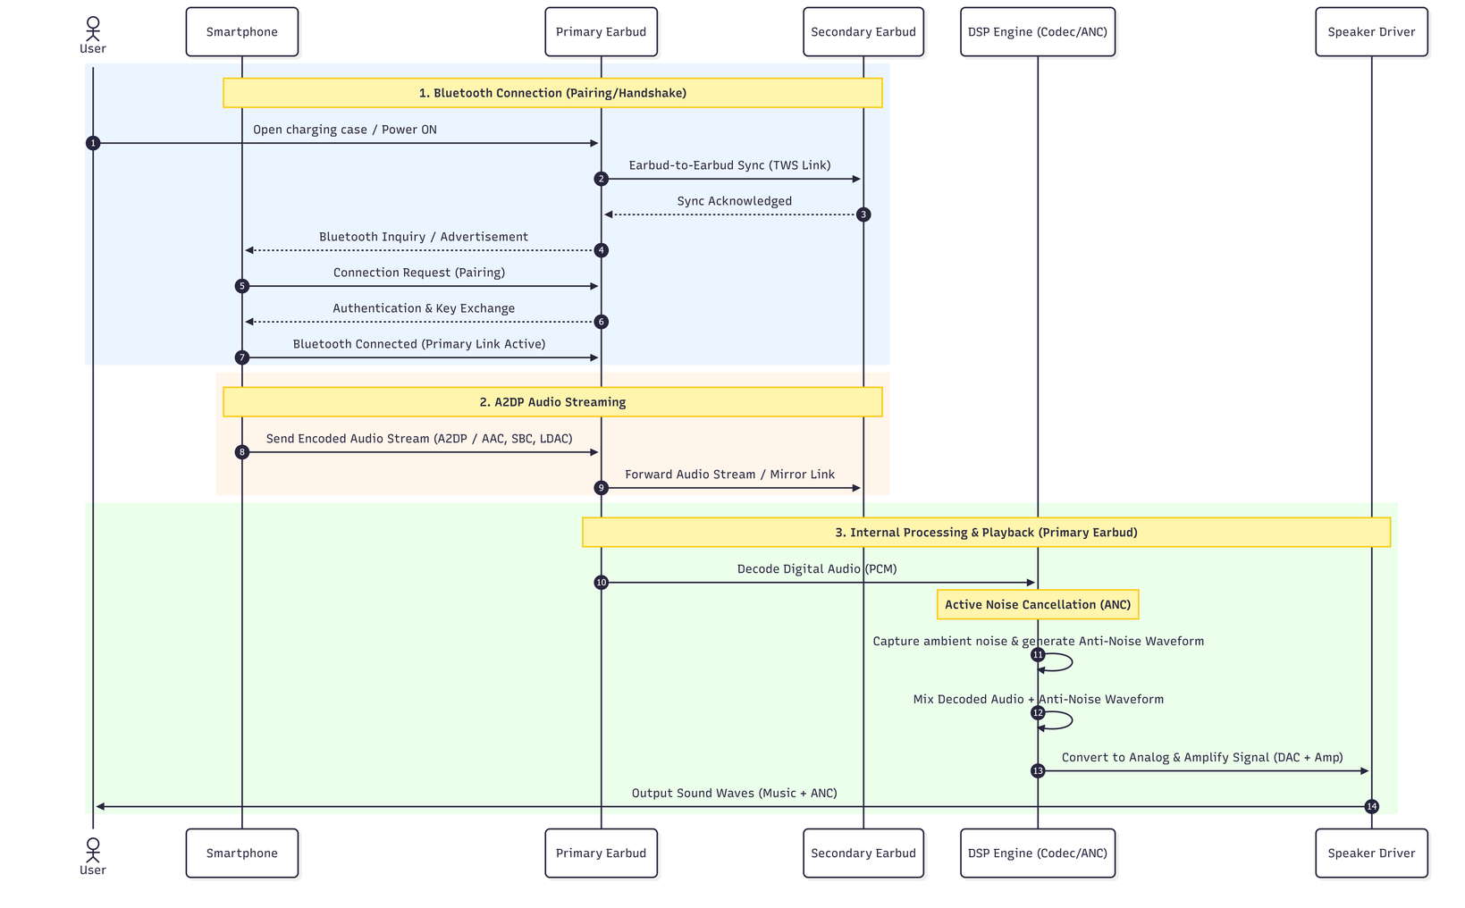
สะท้อนการเรียนรู้ของการได้มาของ
ผลลัพธ์แรก กับ ผลลัพธ์ใหม่
ได้ไดอะแกรมแบบง่าย เช่น [Phone] -> [Earbuds] -> [Speaker] ซึ่งขาดรายละเอียดเชิงเทคนิคและสถาปัตยกรรมบลูทูธ
การระบุโครงสร้าง Sequence Diagram และระบุ Actor/Participant แต่ละฝ่าย ช่วยให้ได้โค้ด Mermaid ที่แสดงวิศวกรรมระบบ (Systems Architecture) ได้อย่างเป็นมืออาชีพ

Slide 20
การสร้างบทความ หรือ หนังสือ จาก LaTeX (Overleaf)

Slide 21
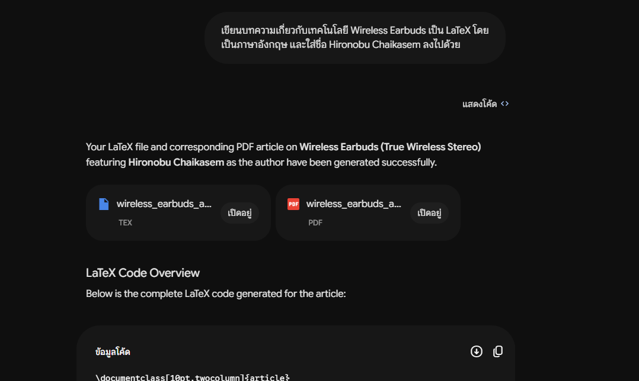
Prompt แรก (Zero-shot Prompt)

Slide 22
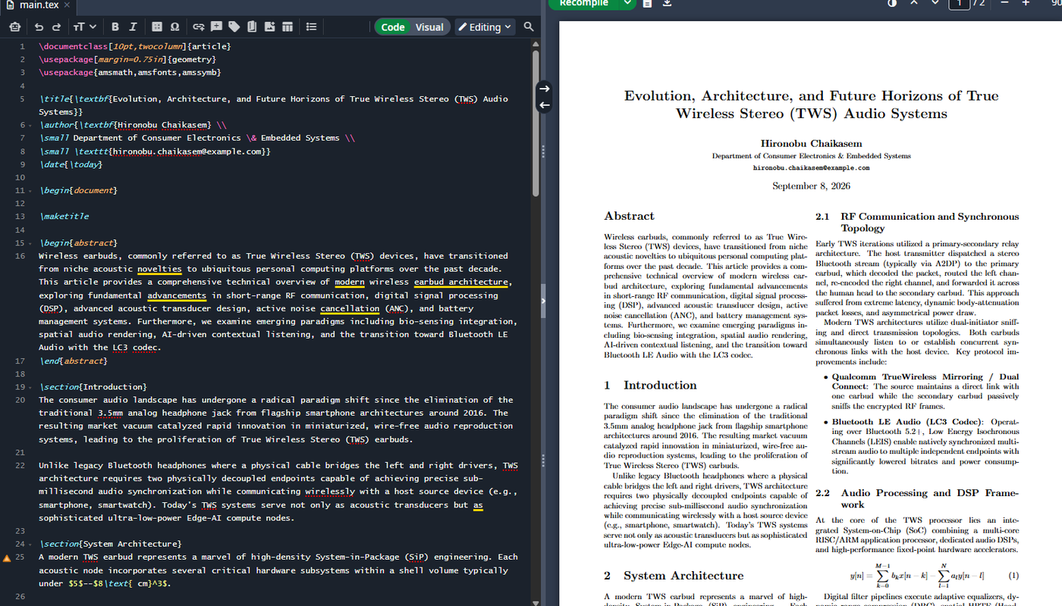
ผลลัพธ์ของ Prompt แรก (Zero-shot Result)

Slide 23
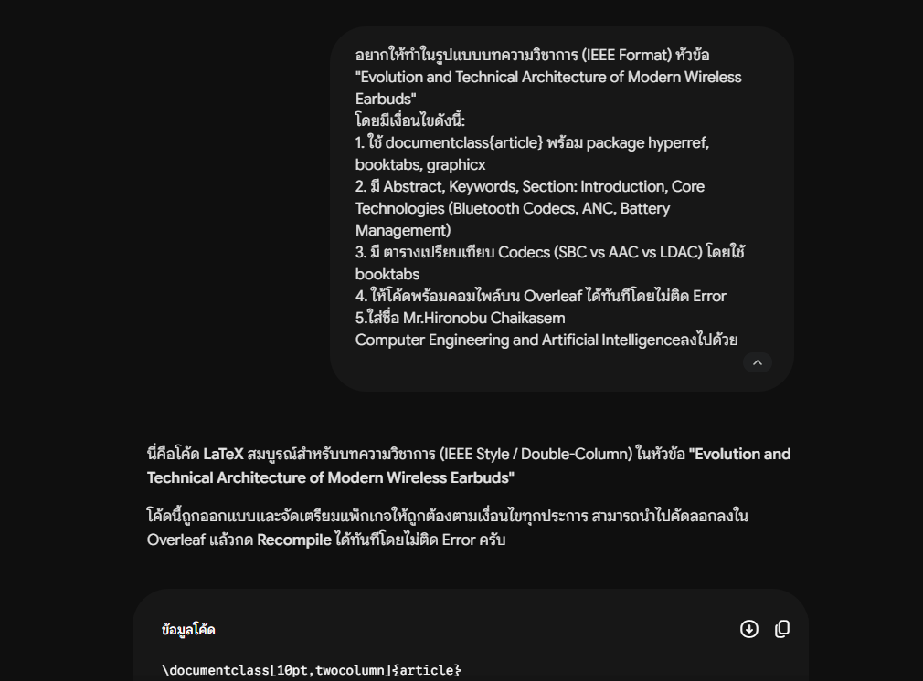
การถาม-ตอบ / ปรับแต่ง Prompt
(Few-shot & Context Prompt)

Slide 24
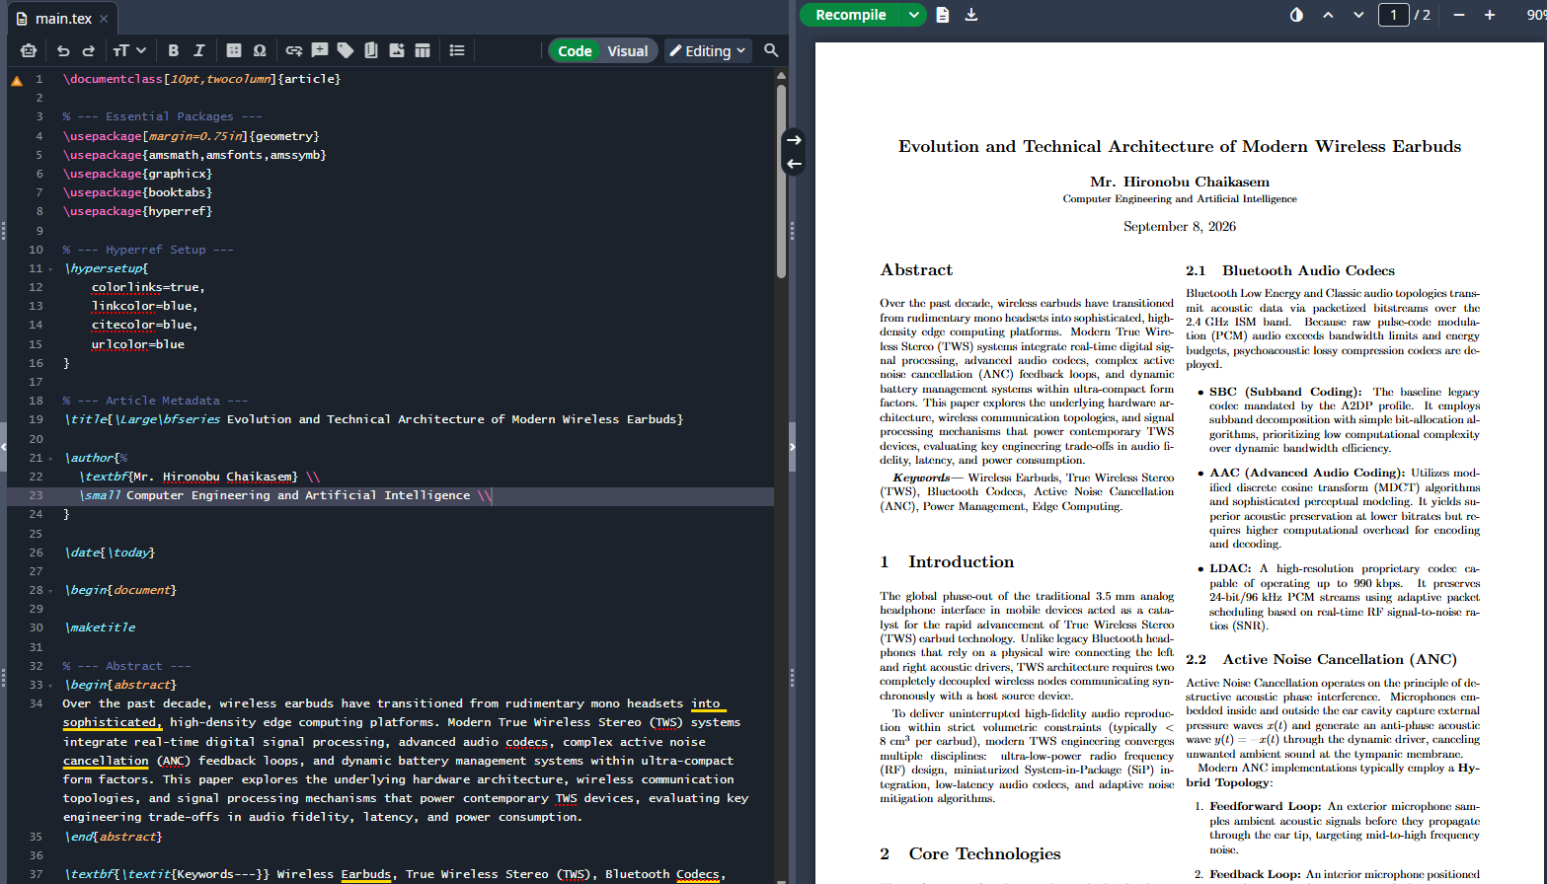
ผลลัพธ์ ของ Prompt ใหม่

Slide 25
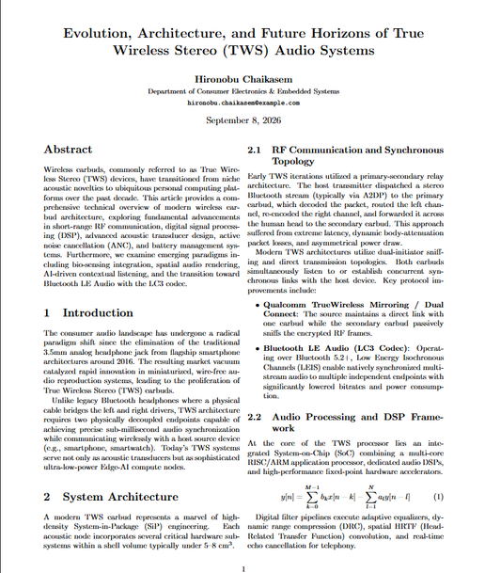
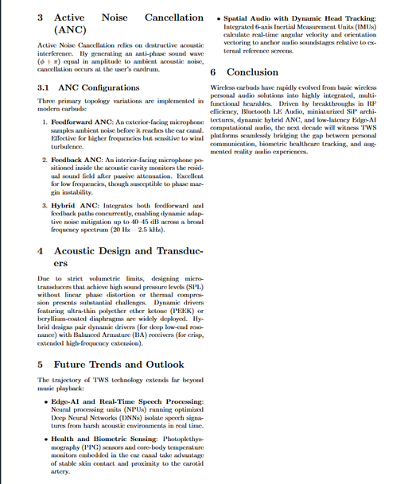
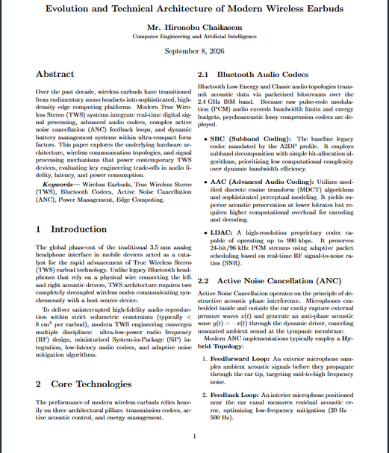
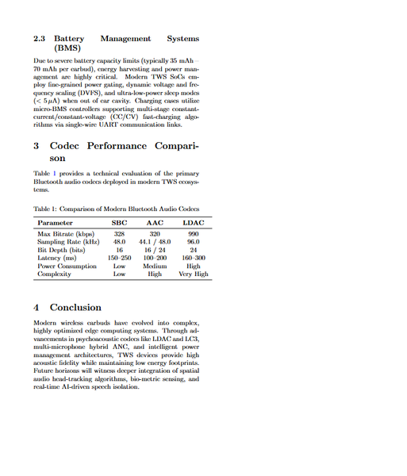
สะท้อนการเรียนรู้ของการได้มาของ
ผลลัพธ์แรก กับ ผลลัพธ์ใหม่
ได้โค้ดที่มีแค่บทความ ไม่มีโครงสร้างตาราง การอ้างอิง หรือส่วนประกอบของเอกสารวิชาการที่สมบูรณ์
ได้ซอร์สโค้ด LaTeX ที่มีโครงสร้างบทความวิจัยสมบูรณ์ จัดหน้าสวยงาม มีตารางเปรียบเทียบ Codec ที่ใช้ \toprule, \midrule, \bottomrule พร้อมนำไปวางใน Overleaf เพื่อกด Compile เป็น PDF ได้ทันที

Slide 26
การสร้าง Slide สรุปงานด้วย NotebookLM

Slide 27
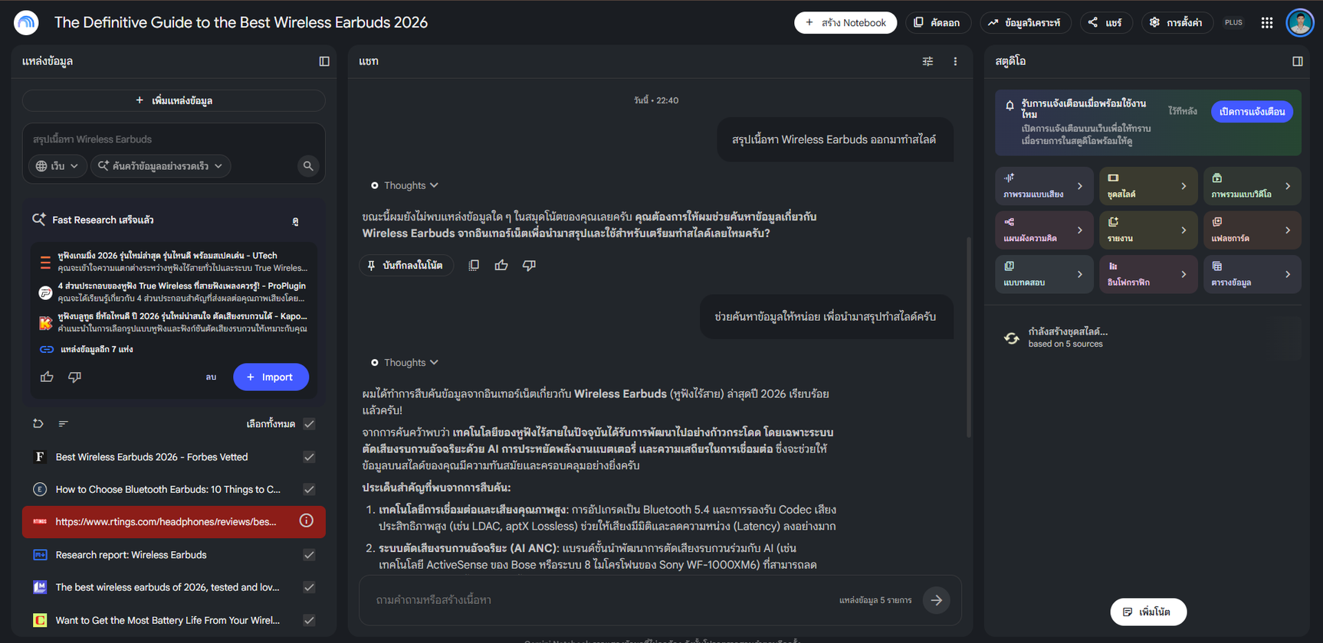
Prompt แรก (Zero-shot Prompt)

Slide 28
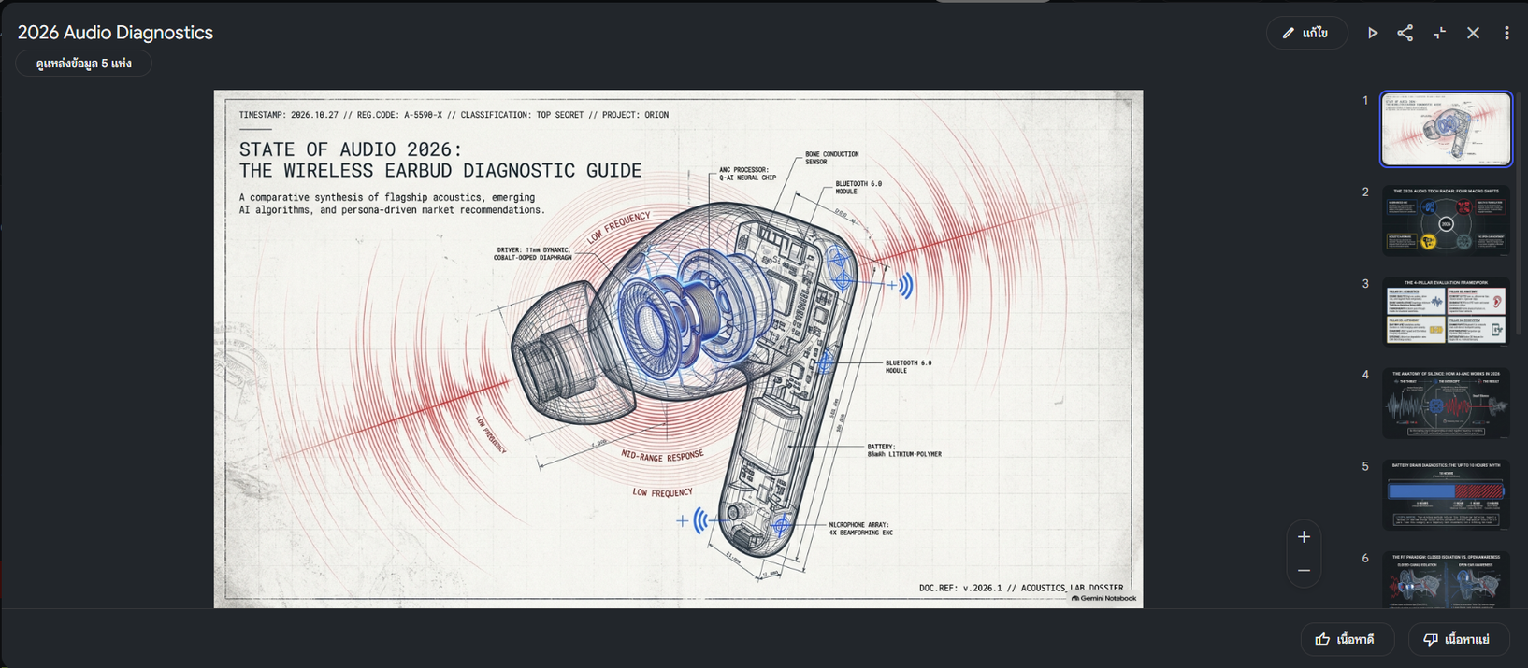
ผลลัพธ์ของ Prompt แรก (Zero-shot Result)

Slide 29
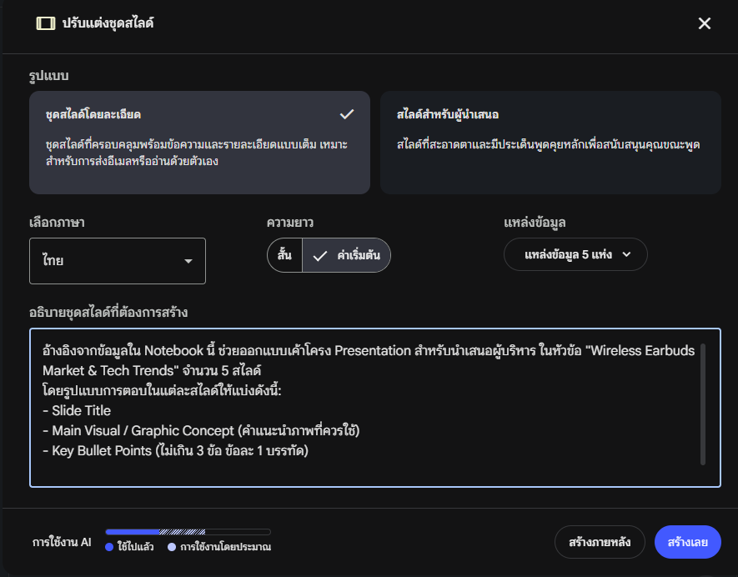
การถาม-ตอบ / ปรับแต่ง Prompt
(Few-shot & Context Prompt)

Slide 30
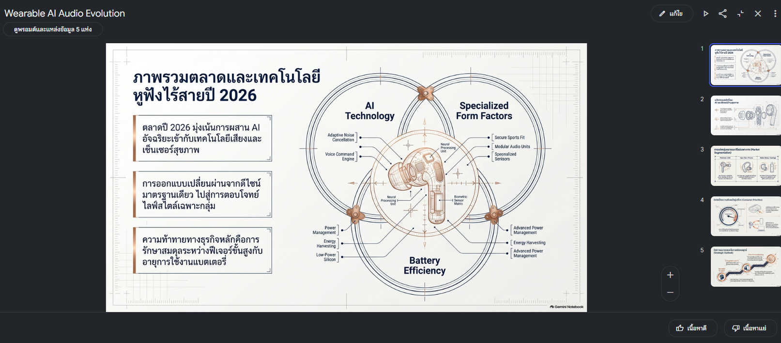
ผลลัพธ์ ของ Prompt ใหม่

Slide 31
สะท้อนการเรียนรู้ของการได้มาของ
ผลลัพธ์แรก กับ ผลลัพธ์ใหม่
สั่งเพียงให้สรุปเนื้อหาทั่วไป
ข้อมูลถูกจัดระเบียบให้เข้าใจง่ายขึ้นทันที เหมาะสำหรับการนำไปสร้างตารางเปรียบเทียบหรือกราฟิกแบบ Split-Screen บนสไลด์

Slide 32
การเขียน Website เพื่อไปฝากบน GitHub Pages

Slide 33
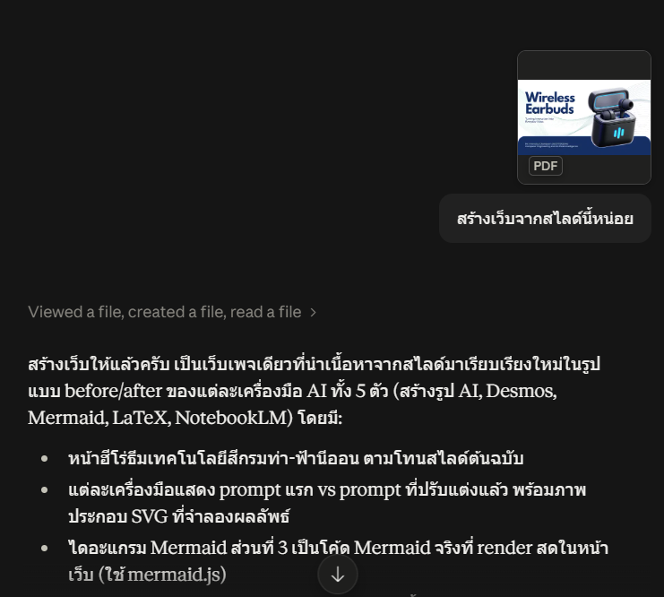
Prompt แรก (Zero-shot Prompt)

Slide 34
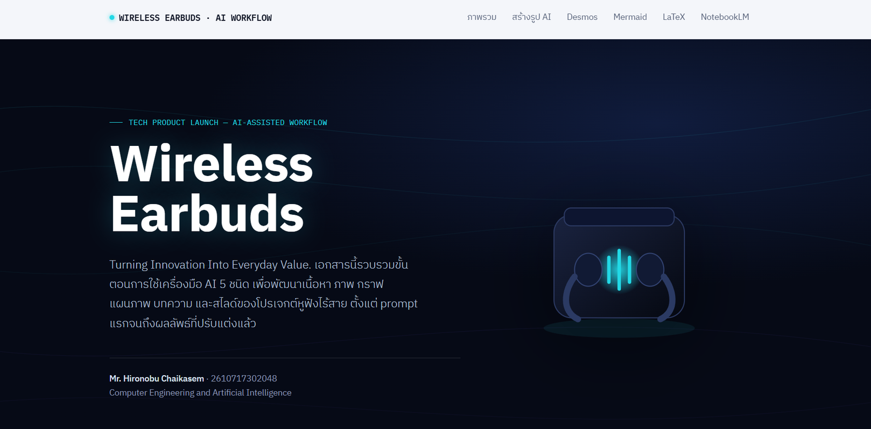
ผลลัพธ์ของ Prompt แรก (Zero-shot Result)

Slide 35
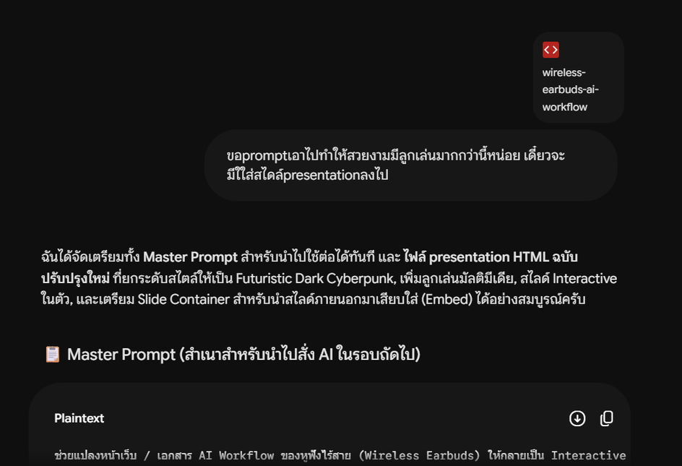
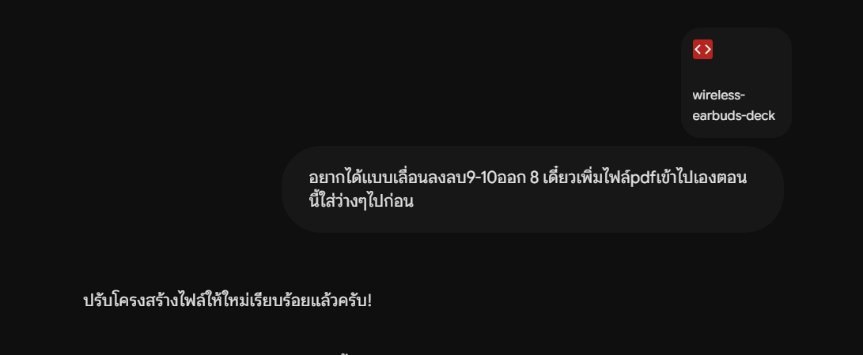
การถาม-ตอบ / ปรับแต่ง Prompt
(Few-shot & Context Prompt)

Slide 36
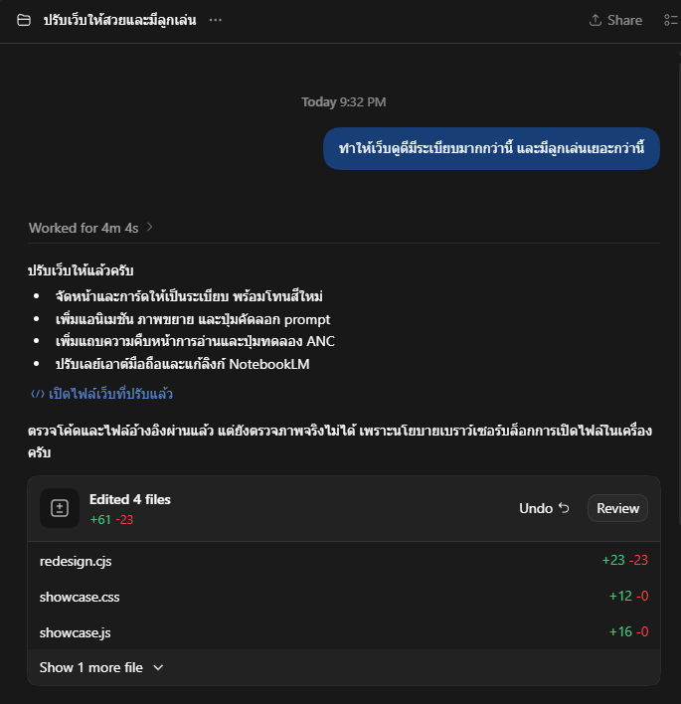
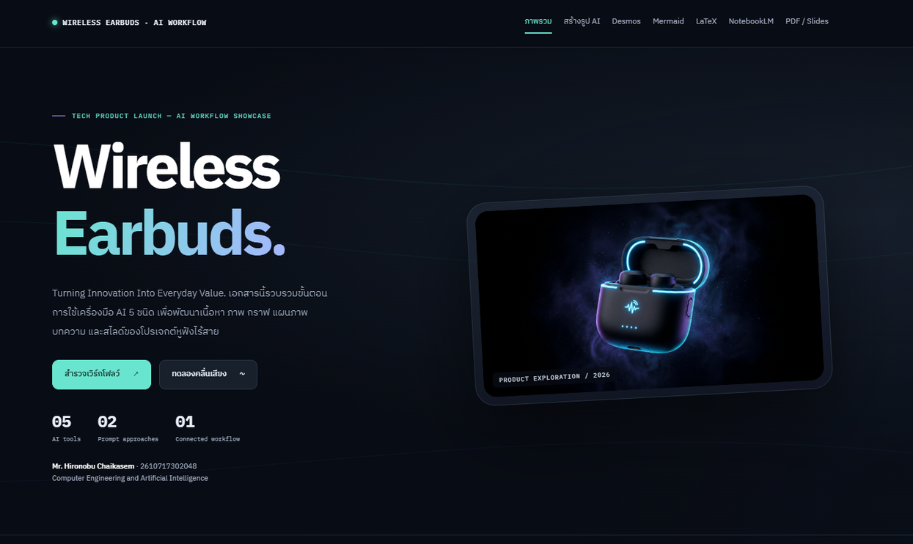
ผลลัพธ์ ของ Prompt ใหม่

Slide 37

สะท้อนการเรียนรู้ของการได้มาของ
ผลลัพธ์แรก กับ ผลลัพธ์ใหม่
มีการใช้ขนาดตัวอักษรเนื้อหา (Body Text) ที่ค่อนข้างใหญ่เกินไปเมื่อเทียบกับส่วนหัวข้อ (Heading) ทำให้พื้นที่หน้าจอมีความหนาแน่นของข้อความสูง ดูแออัด และลดทอนความเด่นของภาพประกอบสินค้า
รับลดขนาดข้อความอธิบายให้กระชับและสมดุลกับพื้นที่ (Whitespace) ทำให้หน้าเว็บดูโปร่ง สะอาดตา (Clean design) ช่วยดึงสายตาของผู้ใช้งานไปยังตัวสินค้าและหัวข้อหลักได้ดีขึ้น

Slide 38
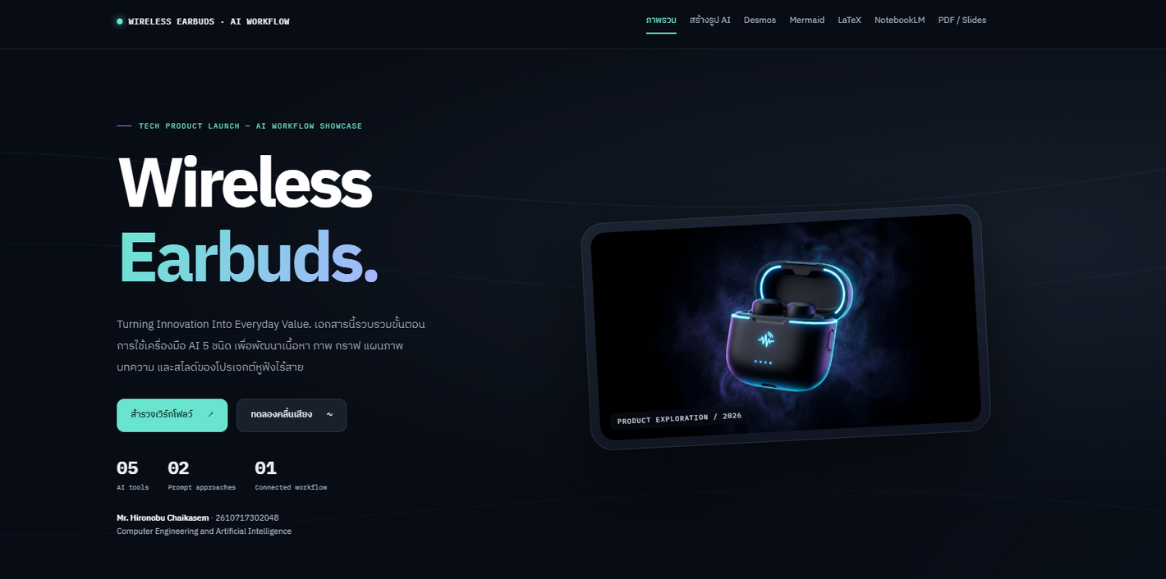
GitHub Live Website Demonstration
https://hiroyoisan.github.io/wireless_earbuds/

